Slide 1

新公司法34个新变化
主讲：周黎明 博士/执业律师
浙江楷立律师事务所
浙江大学 法与经济研究所 执行所长
教材：经济法理论与实务第三版（2024年版） 浙江大学出版社
慕课：中国大学MOOC 搜 “经济法理论与实务”

Slide 2
2023年12月29日，十四届全国人大常委会第七次会议通过新修订的《中华人民共和国公司法》（下称“新《公司法》”），于2024年7月1日起施行。
热点之一：新《公司法》明确：有限责任公司的注册资本应在5年内缴足。（五年限期认缴制）
新公司法第四十七条 股东认缴的出资额由股东按照公司章程的规定自公司成立之日起五年内缴足。

Slide 3
新《公司法》明确注册资本五年内实缴，新老公司该怎么办？
2024年7月1日起新《公司法》实施，将存在四种情形：
情形一：2024年7月1日起，新注册的一般公司，全面采用5年限期认缴制。即，公司成立之日起5年内，需要缴足认缴的出资额。
情形二：2024年7月1日起，新注册的特定公司，按法律、行政法规以及国务院决定的出资规定期限缴纳出资额。
情形三：对2024年7月1日之前成立的老公司，出资期限超过5年的，除另有规定的之外，会设置一定的过渡期（3年），逐步调整至新公司法规定的期限内（3＋5年）。
情形四：对2024年7月1日之前成立的老公司，出资期限、出资数额明显异常，且公司又无法合理说明理由的，公司登记机关可依法要求调整至合理范围(出资期限、出资额明显异常的判定:一、明确对出资期限30年以上、出资额10亿元以上的公司，结合行业发展特点等情况，综合研判是否属于异常情况；二、公司登记机关可以组织专业机构进行评估，或者会同相关部门进行综合研判；三、明确经省级市场监管部门同意后，公司登记机关应当要求其6个月内调整出资期限、出资额； 四、设立有限责任公司如注册资本明显过高，登记机关可以依法不予登记。 过渡期的安排避免了新公司、老公司“一刀切”可能会带来混乱的局面。
新公司法虽然规定了注册资本金在5年内缴足，但并没有规定企业的最低注册资本金，因此对于监管部门没有任何要求以及经营没有需求的情况下，例如自媒体平台经营者、​网店经营者等等，完全写个0.1万元注册资本金就可以了，减少公司的持有成本，不需要再打肿脸充胖子！

Slide 4
关于五年限期认缴制的过渡期（存量公司设置三年过渡期）
2024年2月6日，市场监管总局网站刊发意“关于公开征求《国务院关于实施〈中华人民共和国公司法〉注册资本登记管理制度的规定（征求意见稿）》见的公告”。征求意见稿明确对新《公司法》 中规定公司应在设立后五年内实缴完毕注册资本进行了细化：
1、新公司法施行前设立的存量公司设置三年过渡期，过渡期自2024年7月1日起至2027年6月30日止。有限责任公司可以在过渡期内将出资期限调至五年以内，2032年6月30日前完成出资即符合要求。也就是说，剩余出资期限大于5年的，给予3年过渡期，企业修改为5年的认缴期。
2、新公司法施行前设立的有限责任公司自2027年7月1日起剩余出资期限不足五年的，无需调整出资期限。
3、公司法施行前设立的股份有限公司应当在三年过渡期内，缴足认购股份的股款。

Slide 5
简化理解为：
3+5年调整安排
1、有限责任公司可以在过渡期内将出资期限调至五年以内，2032年6月30日前完成出资即符合要求。相当于最长还可以有8年认缴期。
2、有限责任公司自2027年7月1日起剩余认缴出资期限不足五年的，不需要调整出资期限。
3、股份有限公司可以在2027年6月30日前缴足认购股份的股款。

Slide 6
需注意：新《公司法》的34个变化
2、正式确立股东出资的加速到期
法条：第五十四条 公司不能清偿到期债务的，公司或者已到期债权的债权人有权要求已认缴出资但未届出资期限的股东提前缴纳出资。
解读：股东的认缴出资期限加速到期。新《公司法》首次对有限责任公司非破产情形下股东出资义务加速到期制度作出规定,明确在公司不能清偿到期债务时，股东出资义务即须加速到期，公司或已到期债权人有权要求股东提前缴纳出资且该提前缴纳的出资适用入库规则，该规定几乎取消了加速到期的适用门槛，大大强化了公司债权人利益保护力度，可以预见，新《公司法》出台后，涉及股东出资的公司诉讼中，出资义务加速到期即将常态化。

Slide 7
需注意：新《公司法》的34个变化
2、正式确立股东出资的加速到期
法条：第五十四条 公司不能清偿到期债务的，公司或者已到期债权的债权人有权要求已认缴出资但未届出资期限的股东提前缴纳出资。
注意：在新公司法以前，加速到期制度主要是在公司破产和清算中使用，其他情形虽然在《九民纪要》中有所规定，但一直是个充满争议的问题。新公司法显然在此跨出了很大的一步，明确规定：
1、 加速到期的适用条件只有一个，就是公司不能清偿到期债务，并不需要具备破产原因。
2、公司不能清偿到期债务的，不仅是公司债权人，公司本身也可以要求已认缴出资但未届出资期限的股东提前缴纳出资。
实践意义：这就意味着公司债权人在起诉公司时，只要存在未出资到位的股东，就可以将之列为共同被告，诉讼效率得以大幅提高。

Slide 8
需注意：新《公司法》的34个变化
3、法定代表人可以由董事、经理担任、辞职与补任规则有变化
法条：第十条公司的法定代表人按照公司章程的规定，由代表公司执行公司事务的董事或者经理担任。
担任法定代表人的董事或者经理辞任的，视为同时辞去法定代表人。
法定代表人辞任的，公司应当在法定代表人辞任之日起三十日内确定新的法定代表人。
解读：原公司法中，公司法定代表人必须由董事长（执行董事）或经理担任。新公司法对此做了修改，公司法定代表人可以由董事担任，而不再限定于必须担任董事长（执行董事）或经理职务。该条第二款规定的实践意义为：这一修改将有助于解决实务中常见的法定代表人辞不掉的僵局问题。第三款进一步规定：法定代表人辞职，公司必须在三十日内新增法定代表人。 但是当公司拒不确定新任法定代表人人选时，僵局仍然难以打破。建议：现阶段，公司可以通过在章程中规定法定代表人缺位时的补选原则，与该条内容结合使用，为可能的僵局问题提供解决方法。

Slide 9
需注意：新《公司法》的34个变化
3、法定代表人可以由董事、经理担任、辞职与补任规则有变化
同时，新公司法还修改了法定代表人变更程序（第35条）
根据新公司法的规定，公司要变更法定代表人，变更登记申请书由变更后的法定代表人签署。
实践意义：这就意味着公司不再需要原法定代表人的配合就能完成工商变更登记，因而可以大幅减少实务中因法定代表人变更引发的争夺公章之类的纠纷。

Slide 10
需注意：新《公司法》的34个变化
4、法定代表人履行职务的法律后果及公司追偿权
法条：第十一条法定代表人以公司名义从事的民事活动，其法律后果由公司承受。
公司章程或者股东会对法定代表人职权的限制，不得对抗善意相对人。
法定代表人因执行职务造成他人损害的，由公司承担民事责任。公司承担民事责任后，依照法律或者公司章程的规定，可以向有过错的法定代表人追偿。
解读：法定代表人履行职务的后果由公司承担，对法定代表人职权进行限制，不能对抗善意第三人，法定代表人有过错的，公司可以向法定代表人进行追偿。

Slide 11
需注意：新《公司法》的34个变化
5、股东穿透机制：公司股东滥用公司法人独立地位和股东有限责任的连带责任；股东控制的两个以上公司存在人格混同的，各公司对债务彼此承担连带责任
法条：第二十三条公司股东滥用公司法人独立地位和股东有限责任，逃避债务，严重损害公司债权人利益的，应当对公司债务承担连带责任。
股东利用其控制的两个以上公司实施前款规定行为的，各公司应当对任一公司的债务承担连带责任。
只有一个股东的公司，股东不能证明公司财产独立于股东自己的财产的，应当对公司债务承担连带责任。
解读：原公司法规定的揭开面纱仅限于股东滥用公司法人独立地位和股东有限责任情形下，股东对公司债务承担连带责任。这是一种纵向的法人人格否认。
新公司法增加规定了横向的法人人格否认：如果股东利用其控制的两个以上公司实施滥用股东有限责任行为、严重损害债权人利益的，各公司应当对任一公司的债务承担连带责任。防止了股东形式上不亲自参与，而利用控制的其他公司损害公司法人独立地位和股东有限责任的情形。
实践意义：实现了公司法人人格否认制度的“纵横一体”，使得滥用公司有限责任损害债权人利益的行为人需要付上更大的违法代价。

Slide 12
需注意：新《公司法》的34个变化
6、股东会、董事会、监事会会议和表决可以采用电子通信方式
（公司“三会”可以采用电子通信方式）
法条：第二十四条 公司股东会、董事会、监事会召开会议和表决可以采用电子通信方式。
解读：原公司法规定股东以书面形式一致签名或者盖章表示同意的，可以不召开股东会会议，直接作出决定。
但如果不是100%同意的情况下，必须在固定场所、现场线下召开股东会，这给股东会召开造成很大不便。新公司法修改后股东会、董事会、监事会召开会议和表决均可采用电子通信方式，公司会议召开和表决将更加方便。

Slide 13
需注意：新《公司法》的34个变化
7、股东可请求法院撤销股东会、董事会决议，可撤销情形及撤销权时间一年
法条第二十六条公司股东会、董事会的会议召集程序、表决方式违反法律、行政法规或者公司章程，或者决议内容违反公司章程的，股东自决议作出之日起六十日内，可以请求人民法院撤销。但是，股东会、董事会的会议召集程序或者表决方式仅有轻微瑕疵，对决议未产生实质影响的除外。
未被通知参加股东会会议的股东自知道或者应当知道股东会决议作出之日起六十日内，可以请求人民法院撤销；自决议作出之日起一年内没有行使撤销权的，撤销权消灭。
第二十七条有下列情形之一的，公司股东会、董事会的决议不成立：
（一）未召开股东会、董事会会议作出决议；
（二）股东会、董事会会议未对决议事项进行表决；
（三）出席会议的人数或者所持表决权数未达到本法或者公司章程规定的人数或者所持表决权数；
（四）同意决议事项的人数或者所持表决权数未达到本法或者公司章程规定的人数或者所持表决权数。
解读：新《公司法》吸收了实践成熟经验，采用前述三分法，在出现以下情形时，可以确认决议不成立：一是没有召开会议，二是虽然召开会议但没有进行表决，三是出席会议人数或所持表决权未达到规定，四是同意决议人数或所持表决权未达到规定。其一，填补法律漏洞，明确规定未被通知参加会议情形下撤销权除斥期间自股东知道或应当知道决议作出之日起算；其二，明确规定撤销权可行使的最长期限为决议作出之日起一年。

Slide 14
需注意：新《公司法》的34个变化
8、新公司法修改了章程记载事项（第46条）
原2018年公司法规定章程应记载“公司法定代表人”，新公司法修改为章程应记载“公司法定代表人的产生、变更办法”（而不是具体的法定代表人的名字）。
实践意义：虽然这是一处细节的调整，但却非常实用。因为实务中确实存在有些公司将具体的法定代表人人名写入章程的现象，并由此导致法定代表人变更时产生僵局。新公司法在此处的调整显然可以避免因此类问题而产生的纠纷。

Slide 15
需注意：新《公司法》的34个变化
9、新增规定公司设立时的股东未缴纳出资的责任(第50条）
新公司法规定，有限责任公司设立时，股东没有根据章程规定实际缴纳出资的，设立时的其他股东与该股东在出资不足的范围内承担连带责任。
实践意义：增强了股东的实际出资责任，有助于保护公司和债权人利益；对于公司的发起人来说，应当注意监督其他发起股东履行出资义务，否则将可能面临与未实际出资股东承担连带责任的风险。

Slide 16
需注意：新《公司法》的34个变化
10、新增催缴失权制度，即股东未按期足额缴纳出资的，在符合条件时公司可以令该股东丧失其未缴纳出资的股权
法条：第五十一条有限责任公司成立后，董事会应当对股东的出资情况进行核查，发现股东未按期足额缴纳公司章程规定的出资的，应当由公司向该股东发出书面催缴书，催缴出资。
未及时履行前款规定的义务，给公司造成损失的，负有责任的董事应当承担赔偿责任。
第五十二条股东未按照公司章程规定的出资日期缴纳出资，公司依照前条第一款规定发出书面催缴书催缴出资的，可以载明缴纳出资的宽限期；宽限期自公司发出催缴书之日起，不得少于六十日。宽限期届满，股东仍未履行出资义务的，公司经董事会决议可以向该股东发出失权通知，通知应当以书面形式发出。自通知发出之日起，该股东丧失其未缴纳出资的股权。
依照前款规定丧失的股权应当依法转让，或者相应减少注册资本并注销该股权；六个月内未转让或者注销的，由公司其他股东按照其出资比例足额缴纳相应出资。
股东对失权有异议的，应当自接到失权通知之日起三十日内，向人民法院提起诉讼。

Slide 17
需注意：新《公司法》的34个变化
10、新增催缴失权制度，即股东未按期足额缴纳出资的，在符合条件时公司可以令该股东丧失其未缴纳出资的股权
解读：新《公司法》新增催缴失权规则，其中最核心的调整内容包括：一是明确催缴义务主体为董事会，二是将“全部未出资→除名”的法律规制效果调整为“部分未出资→部分失权”，有意扩大规制面，对于只部分出资的股东进行“除权但不除名”，三是明确公司减资不能的情况下，其他股东负有充实资本的兜底义务。另外，股份有限公司亦适用上述规定。
实践意义：本条属于全新规定，借鉴于德国公司法。根据该条规定，将意味着股东如果没有缴纳出资，公司经董事会决议发送失权通知，该股东便丧失其未缴纳出资的股权，而无需通过股东会决议程序。
本条一方面课以董事会核查股东出资的义务，加重了董事责任（未及时履行前款规定的义务，给公司造成损失的，负有责任的董事应当承担赔偿责任），同时也赋予其可以决定股东失权的强大权限。

Slide 18
需注意：新《公司法》的34个变化
11、规定股东抽逃出资后的董监高责任（第53条）
新公司法规定，抽逃出资的股东应当返还抽逃的出资；抽逃出资行为给公司造成损失的，负有责任的董监高人员应当与该股东承担连带赔偿责任。
实践意义：与第52条规定的董事会出资核查义务相似，这也是一个加重董监高责任的条文，能够促使董监高积极履行义务，从而更好的保障公司及债权人利益。

Slide 19
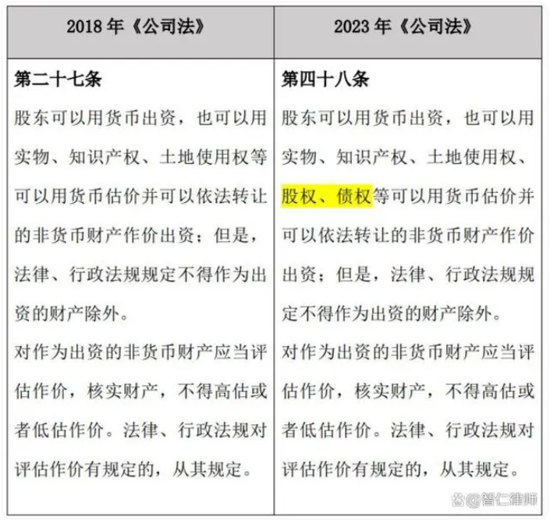
需注意：新《公司法》的34个变化
12、股权、债权也可出资
1、与《公司法司法解释三》相印证
新公司法第四十八条最显著的变化就是新增了股权、债权这两种方式作为非货币财产的出资形式。
而在《公司法司法解释三》中，对于符合条件的出资人以其他公司股权作为出资的方式，就已经有所规定。故本条修订将股权、债权此种能够以货币估值并依法转让的方式，进一步明确到法律规定之中，亦是与司法解释相互印证的体现。
2、与《市场主体登记管理条例实施细则》相匹配
《市场主体登记管理条例实施细则》第13条第3款规定：依法以境内公司股权或者债权出资的，应当权属清楚、权能完整，依法可以评估、转让，符合公司章程规定。
故本条修订除了将股权、债权可以作为股东的非货币财产出资形式进行明确以外，更是对司法解释、部门规章中关于股权、债权可作为出资方式的一种回应，使得司法解释和部门规章中相应条文更加有据可依。

Slide 20
需注意：新《公司法》的34个变化
12、股权、债权也可出资
3、股权、债权出资程序要求
股权、债权作为新增的非货币财产出资形式，当然应该经过严格的评估作价程序，核实财产价值，不得过高或过低评估。
4、关于实物、知识产权出资
除了新增的股权、债权可作为非货币财产出资以外，新公司法仍保留了关于实物、知识产权、土地使用权亦可作为出资形式等规定。而在实践中，实物出资一般有房屋、生产经营设备、车辆、原材料等资产类型，但无论以什么类型出资，都需要该资产可依法评估成货币价值以及可依法可转让这两个基本条件。
而关于知识产权出资，实务中更为复杂，如出资人享有的知识产权权利例如商标权，存在取得后被宣告无效等风险，那么用注册商标出资的出资人则面临出资不足、损失赔偿等责任。故知识产权出资必须满足权属明确、经专业从事资产评估的专业机构依法评估作价、将知识产权明确货币化等条件后方可出资。即便如此，相较于货币出资仍然存在更大的风险。
5、不得作为出资的财产
新法旧法均明确了法律、行政法规规定的不得出资的财产除外，例如作为出资人不能以商誉、特许经营权、姓名权、信用、提供劳务等进行出资。

Slide 21
需注意：新《公司法》的34个变化
12、股权、债权也可出资
以股权作为出资方式的，必须满足以下要求：
1)拟作为出资的股权必须由出资人合法持有并且是可以转让的；
2)拟出资的股权不存在任何权利瑕疵或权利负担，比如不得被质押等；
3)出资人已经完成了关于股权转让的法定手续；
4)拟出资的股权已经按照法律规定完成了价值评估。
如未满足上诉要求的，公司、其他股东或者公司债权人可以请求法院认定该出资人未履行出资义务。如在合理期间内经催告未进行补正的，会被认定为未依法全面履行出资义务。
以债权出资，需要满足以下条件：
1）系出资人合法有效的债权；
2）权属清楚、权能完整；
3）该债权系依法可以进行价值评估并且转让的。

Slide 22
需注意：新《公司法》的34个变化
13、变更了股东未按期足额缴纳出资的责任承担。
第49条规定了股东未按期足额缴纳出资不需向其他股东承担违约责任。
2018年公司法规定，股东未按期足额缴纳出资的，除应当向公司足额缴纳外，还应当向已按期足额缴纳出资的股东承担违约责任。
新公司法删除了向其他股东承担违约责任的规定，改为“对给公司造成的损失承担赔偿责任”，这在法理上更为准确。

Slide 23
需注意：新《公司法》的34个变化
14、 明确有限责任公司未出资股权转让后的出资责任：——新增未届期股权转让后出资义务由受让人承担、转让人承担补充责任的规则
法条：第八十八条 股东转让已认缴出资但未届出资期限的股权的，由受让人承担缴纳该出资的义务；受让人未按期足额缴纳出资的，转让人对受让人未按期缴纳的出资承担补充责任。
未按照公司章程规定的出资日期缴纳出资或者作为出资的非货币财产的实际价额显著低于所认缴的出资额的股东转让股权的，转让人与受让人在出资不足的范围内承担连带责任；受让人不知道且不应当知道存在上述情形的，由转让人承担责任。
解读：原《公司法解释三》第18条仅明确瑕疵股权转让情形，即由原股东承担出资责任，受让人承担连带责任。新《公司法》采取的相反的态度：出资义务的主体由转让股东变为受让股东，原则上由受让股东在出资期限届至时承担出资责任，转让股东只需要承担补充责任；转让股东仍需要承担出资责任，并且受让股东在知道或者应当知道的情形下需要承担连带责任。

Slide 24
需注意：新《公司法》的34个变化
14、 明确有限责任公司未出资股权转让后的出资责任：——新增未届期股权转让后出资义务由受让人承担、转让人承担补充责任的规则
实践意义：本条对两种不同情形的股权转让规定了不一样的出资责任，一种是受让人承担出资责任、转让人承担补充责任；一种是由两者承担连带责任。
基于该条规定，股权转让方应谨慎选择受让方，且交易双方有必要在股权转让合同中预先对责任承担、追偿机制等作出细化约定，并在合同价格条款中予以体现。

Slide 25
需注意：新《公司法》的34个变化
15、 股东回购请求权（第89条）
1、增加股东可行使回购请求权的新情形
新公司法在2018年公司法基础上增加规定了公司控股股东滥用股东权利，严重损害公司或者其他股东利益的，其他股东有权请求公司收购其股权。
2、公司收购的股权应当在6个月内转让和注销
但目前并没有关于公司未在该期限内转让或注销股权所需承担法律责任的规定。
实践意义：新增股东回购请求权情形使得受压迫的小股东多了一条维护自身利益的路径，比起直接提起司法解散之诉，要求公司回购股权显然更温和，也更具有可操作性；对于大股东来说，则需要更清楚意识到公司具有独立人格，公司资产并非个人资产，在涉及相关资产转移时，应持充分谨慎态度。

Slide 26
需注意：新《公司法》的34个变化
16、新增股份有限公司不得为他人取得本公司或者其母公司的股份提供赠与、借款、担保以及其他财务资助 （禁止公司财务资助制度.实施员工持股计划的除外）
法条：第一百六十三条公司不得为他人取得本公司或者其母公司的股份提供赠与、借款、担保以及其他财务资助，公司实施员工持股计划的除外。
为公司利益，经股东会决议，或者董事会按照公司章程或者股东会的授权作出决议，公司可以为他人取得本公司或者其母公司的股份提供财务资助，但财务资助的累计总额不得超过已发行股本总额的百分之十。董事会作出决议应当经全体董事的三分之二以上通过。
违反前两款规定，给公司造成损失的，负有责任的董事、监事、高级管理人员应当承担赔偿责任。
解读：公司财务资助是指以赠与、借款、担保和其他导致公司净资产减少的方式为他人取得公司或其母公司的股份提供帮助的行为。禁止财务资助制度源自英国，不当的资助行为不仅可能导致虚增资本，也为股东掏空公司提供了机会。现行公司法并未规定财务资助规则，关于财务资助的规定散见于规章和交易所规则之中，主要包括两方面，一是禁止上市公司在特定交易中提供财务资助，例如收购、定向发行、股权激励、关联交易等，二是允许上市公司在正常经营过程中提供财务资助，但须履行决议及披露程序。新《公司法》第163条“原则禁止+例外允许”财务资助，即原则上公司不得为他人取得本公司或者其母公司的股份提供赠与、借款、担保以及其他财务资助，例外情形有二，一是员工持股计划，二是为公司利益且经过决议，该类财务资助的累计总额不得超过已发行股本总额的百分之十。就违法后果而言，对违法提供财务资助负有责任的董事须承担赔偿责任。

Slide 27
注意：新《公司法》的新变化对财富管理的影响！
17、新增“影子董事”、“影子高管”规则。新增"事实董事"的认定规则。规定影子董事、影子高管的连带责任（第192条）
第192条公司的控股股东、实际控制人指示董事、高级管理人员从事损害公司或者股东利益的行为的，与该董事、高级管理人员承担连带责任。（影子董事、影子高管）
第180条 公司董事、监事、高级管理人员对公司负有忠实和勤勉的义务。
公司的控股股东、实际控制人不担任公司董事但实际执行公司事务的，适用前款规定。（事实董事）
实践意义：影子董事、高管，即躲在名义董事、高管背后对其进行指导和操纵，但本人却没有担任公司董事、高管，也没有亲自执行董事、高管职权的人。
虽然影子董事、高管和事实董事相似，其存在往往是因为行为人既要享有董事、高管职权，又想规避董事、高管的相关义务和责任，但根据新公司法的规定，如果其行为损害公司或者股东利益的，仍需与名义上的董事、高管一起承担连带赔偿责任。
高净值客户、家族企业中股权高度集中或股权代持、影子董事和影子高管的现象往往比较常见。 对于高客朋友们来说，新《公司法》的最新规定提示未来做好企业内部监管责任治理的重要性，需提高家族企业内部的控股股东和实际控制人强化合法合规意识，从公司治理源头规避法律风险！

Slide 28
需注意：新《公司法》的34个变化
18、将公司利润分配完成时间的最低限制从一年缩短为半年
法条：第二百一十二条 股东会作出分配利润的决议的，董事会应当在股东会决议作出之日起六个月内进行分配。
解读：《公司法解释五》将分配期限明确为在分配决议作出之日起的一年内。新《公司法》从保障股东实现利润分配请求权的角度出发，将最低时间限制缩短为半年。

Slide 29
需注意：新《公司法》的34个变化
19、允许公司使用法定公积和任意公积弥补亏损后，再使用资本公积弥补亏损。
法条：第二百一十四条公司的公积金用于弥补公司的亏损、扩大公司生产经营或者转为增加公司注册资本。
公积金弥补公司亏损，应当先使用任意公积金和法定公积金；仍不能弥补的，可以按照规定使用资本公积金。
法定公积金转为增加注册资本时，所留存的该项公积金不得少于转增前公司注册资本的百分之二十五。
解读：从2005年至今，公司法均禁止以资本公积金弥补公司亏损。但考虑到资本公积弥补公司亏损这一处理只是公司在“所有者权益”项下的相关科目之间的内部调整，并不会直接造成公司责任财产减少，新《公司法》取消资本公积补亏禁令，允许公司使用法定公积和任意公积弥补亏损后，再使用资本公积弥补亏损。
用资本公积弥补亏损，等于将资本公积转为收益或利润，从而等股东投入的股本溢价部分进行利润分配，不利于资本保全和维护债权人利益。但用资本公积弥补完以前年度亏损后，公司若盈利，则立即可以对股东进行分配。对于创业者和投资公司的股东来说，可以更早地从公司取得回报。

Slide 30
需注意：新《公司法》的34个变化
20、三百人以上公司必须有职工董事
法条：第六十八条 有限责任公司董事会成员为三人以上，其成员中可以有公司职工代表。职工人数三百人以上的有限责任公司，除依法设监事会并有公司职工代表的外，其董事会成员中应当有公司职工代表。董事会中的职工代表由公司职工通过职工代表大会、职工大会或者其他形式民主选举产生。
解读：因为公司的资合性本质，公司董事任免由资本的来源股东决定。但是公司同时具有社会责任，新公司法规定职工人数超过三百人以上的，必须有职工代表，董事会中职工代表的产生也不是由股东会决定，而是由职工代表大会、职工大会决定或其他形式民主选举产生。

Slide 31
需注意：新《公司法》的34个变化
21、有限公司可以不设监事会或监事 / 另新增监事会职权
法条：第六十九条 有限责任公司可以按照公司章程的规定在董事会中设置由董事组成的审计委员会，行使本法规定的监事会的职权，不设监事会或者监事。
第八十三条 规模较小或者股东人数较少的有限责任公司，可以不设监事会，设一名监事，行使本法规定的监事会的职权；经全体股东一致同意，也可以不设监事。
解读：监事会或监事是有限公司的必设职位。在原公司法中，对监事会或监事的权责也有大量篇幅规定。新公司法规定，有限公司在董事会中设置由董事组成的审计委员会，行使监事会的职权，可以不设监事会或监事。

Slide 32
需注意：新《公司法》的34个变化
21、有限公司可以不设监事会或监事/新增监事会职权
注意两点：1、有限责任公司可以不设监事会或监事，而通过在董事会中设置由董事组成的审计委员会来行使监事会的职权。
2、规模较小或者股东人数较少的有限责任公司，经全体股东同意，不仅可以不设审计委员会，也可以不设监事。加强监事会职权（第80条）
新增规定监事会有权要求董事提交执行职务报告，且无次数限制。
实践意义：实务中很多有限责任公司的监事属于虚职，在监督董事、高管行为上鲜有作为，本条规定明显增强了监事的权限，意在鼓励监事在公司治理中发挥积极作用。
实践意义：简化了公司治理结构，允许公司选择单层治理模式；至于如何判断“规模较小”或者“股东人数较少”，因未规定明确标准，意味着公司有较大的自主决定空间。

Slide 33
需注意：新《公司法》的34个变化
22、新增董事辞任和解任董事规定（第70、71条）（随时辞任 / 解任赔偿）
1、董事在正常情况下可随时辞任，只要书面通知公司即可，辞任在公司收到通知时即生效。
2、股东会可以用决议的形式解任董事，自决议作出之日起解任生效。
实践意义：虽然董事可以随时辞任，公司也可以解任董事，但并不意味着可以随意而为，董事无故辞任给公司造成损失的，将需承担民事责任；公司也不能随意解任董事，如果该董事仍在任期内，公司无正当理由解任的，该董事可以要求公司予以赔偿。
根据2018年公司法《司法解释（五）》的规定，董事在任期内被解任后，公司要给予一定的“补偿”，而新公司法规定为“赔偿”，显然是强化了公司的责任
法条：第七十条第二款 董事任期届满未及时改选，或者董事在任期内辞任导致董事会成员低于法定人数的，在改选出的董事就任前，原董事仍应当依照法律、行政法规和公司章程的规定，履行董事职务。
董事辞任的，应当以书面形式通知公司，公司收到通知之日辞任生效，但存在前款规定情形的，董事应当继续履行职务。
第七十一条 股东会可以决议解任董事，决议作出之日解任生效。无正当理由，在任期届满前解任董事的，该董事可以要求公司予以赔偿。
解读：董事的权力来源为股东会，因此股东会可以随意解任董事。新公司法规定无正当理由，在董事任期届满前，股东会不能随意解任董事，否则要承担赔偿责任。因此公司股东会在任命董事时应当更加慎重，否则在任期届满前解任，可能要承担赔偿责任。

Slide 34
23、股东会表决比例的修改
新公司法明确规定“股东会作出决议，应当经代表过半数表决权的股东通过。”
这是本次公司法修订对于股东会表决的一项重大修改，值得高度关注！必须认真核查公司章程对于一般决议事项的表决比例。原公司法背景下，部分公司章程规定“除特别决议事项以外的一般决议事项,应取得经代表二分之一以上(含本数)表决权通过即可”，对于类似公司章程条款,必须根据新法进行修订,以保证所有股东会决议的最低通过比例应当超过全部表决权的半数(不含本数)。
因此要特别注意：原公司章程中但凡设置“半数以上”、“二分之一以上”等表决比例条款字眼的（含本数），大多需根据新法要求，修改为“过半数”，即新法要求不含本数。

Slide 35
需注意：新《公司法》的34个变化
24、 新增形式减资制度
法条：第二百二十四条公司减少注册资本，应当编制资产负债表及财产清单。
公司应当自股东会作出减少注册资本决议之日起十日内通知债权人，并于三十日内在报纸上或者国家企业信用信息公示系统公告。债权人自接到通知之日起三十日内，未接到通知的自公告之日起四十五日内，有权要求公司清偿债务或者提供相应的担保。
公司减少注册资本，应当按照股东出资或者持有股份的比例相应减少出资额或者股份，法律另有规定、有限责任公司全体股东另有约定或者股份有限公司章程另有规定的除外。
第二百二十五条公司依照本法第二百一十四条第二款的规定弥补亏损后，仍有亏损的，可以减少注册资本弥补亏损。减少注册资本弥补亏损的，公司不得向股东分配，也不得免除股东缴纳出资或者股款的义务。
依照前款规定减少注册资本的，不适用前条第二款的规定，但应当自股东会作出减少注册资本决议之日起三十日内在报纸上或者国家企业信用信息公示系统公告。
公司依照前两款的规定减少注册资本后，在法定公积金和任意公积金累计额达到公司注册资本百分之五十前，不得分配利润。
解读：公司的净资产是否因减资而产生实质变动，可将公司减资细分为形式减资与实质减资。形式减资是指在公司使用公积金弥补亏损后仍有亏损的，公司通过减少注册资本的方式弥补亏损的行为。形式减资只降低公司注册资本，股东并未实际从公司取回出资，不导致公司资产减少，不减损公司偿债能力。鉴此，新《公司法》新增了形式减资的具体程序，仅仅要求公司在报纸或者企业信息公示系统公告形式减资，不要求公司逐一通知债权人并按债权人要求清偿债务或提供担保。

Slide 36
需注意：新《公司法》的34个变化
25、违法减资的法律后果，即减资股东应当承担退还资金等恢复原状责任，股东及负有责任的董监高承担赔偿责任
法条：第二百二十六条违反本法规定减少注册资本的，股东应当退还其收到的资金，减免股东出资的应当恢复原状；给公司造成损失的，股东及负有责任的董事、监事、高级管理人员应当承担赔偿责任。
解读：2018年《公司法》第177条要求公司减资必须先编制资产负债表，作出减资决议，通知或公告债权人，按照债权人要求清偿债务或提供担保，但若公司故意不通知债权人、公司拒绝清偿或提供担保等，相关行为对应的法律后果并不明晰。新《公司法》提出公司违法减资的，由减资股东恢复原状，股东及负有责任的董监高承担赔偿责任。

Slide 37
需注意：新《公司法》的34个变化
26、允许公司股东、律师事务所、会计师事务所查阅公司会计账簿、会计凭证
（扩大了股东的知情权范围）（第57条）
法条：第五十七条股东有权查阅、复制公司章程、股东名册、股东会会议记录、董事会会议决议、监事会会议决议和财务会计报告。
股东可以要求查阅公司会计账簿、会计凭证。股东要求查阅公司会计账簿、会计凭证的，应当向公司提出书面请求，说明目的。公司有合理根据认为股东查阅会计账簿、会计凭证有不正当目的，可能损害公司合法利益的，可以拒绝提供查阅，并应当自股东提出书面请求之日起十五日内书面答复股东并说明理由。公司拒绝提供查阅的，股东可以向人民法院提起诉讼。
股东查阅前款规定的材料，可以委托会计师事务所、律师事务所等中介机构进行。
解读：现行公司法允许有限责任公司股东查阅、复制公司章程、股东会会议记录、董事会会议决议、监事会会议决议和财务会计报告等文件，股份有限公司股东查阅公司章程、股东名册、公司债券存根、股东大会会议记录、董事会会议决议、监事会会议决议、财务会计报告（不包括会计凭证）。司法实践中，就股东、律师事务所、会计师事务所能否查阅会计凭证存在较大争议。为进一步保障股东特别是小股东利益，新《公司法》统一规定，公司股东可以查阅公司会计账簿和会计凭证。

Slide 38
需注意：新《公司法》的34个变化
26、允许公司股东、律师事务所、会计师事务所查阅公司会计账簿、会计凭证
（扩大了股东的知情权范围内容）（第57条）
新公司法中股东知情权的主要变化有：
1、股东有权查阅除原来规定的“会计账簿”外，还可以查阅“会计原始凭证”。
2、股东查阅时可以委托会计师事务所、律师事务所等中介机构进行。言下之意，即使股东本人不在场，仅由中介机构前往查阅也是可以的。
3、股东行使知情权的范围延伸到公司的全资子公司。
实践意义：本条规定扩大了股东知情权的行使范围和方式，尤其是允许股东查阅公司会计原始凭证。这原本是一个争议很大的问题，各地法院观点不一，甚至连同一个法院都会有不同声音。新公司法的这一规定赋予了股东更大的知情权，也解决了司法分歧。

Slide 39
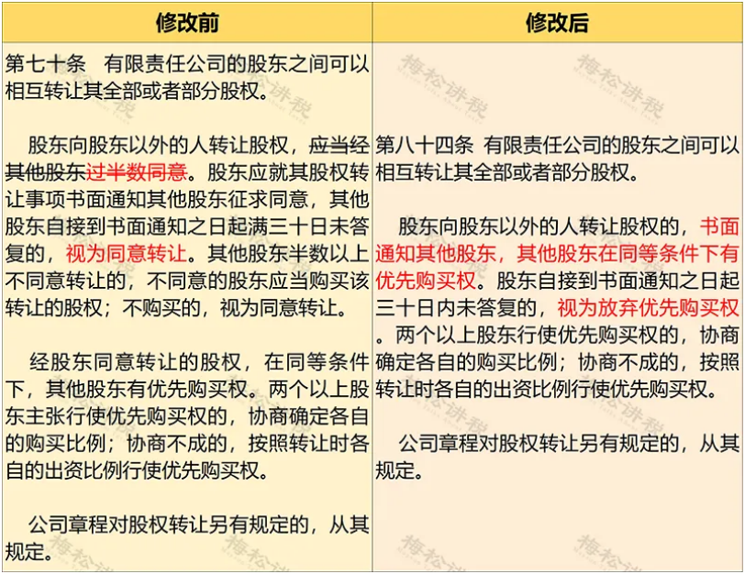
需注意：新《公司法》的34个变化
27、股权转让新规：简化了股权对外转让的程序，有限公司股权对外转让无需征求其他股东同意。 1.仅针对“有限责任公司”。2.虽不需要通过其他股东同意,但仍应尽到通知义务。

Slide 40
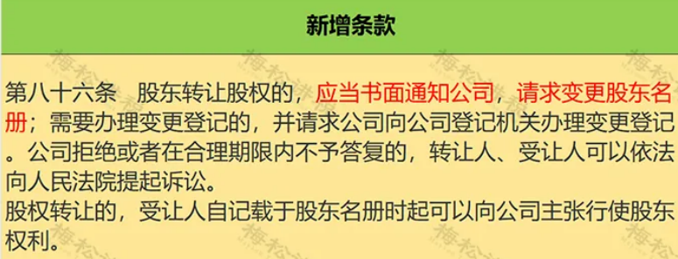
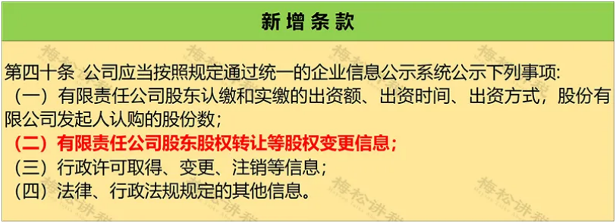
需注意：新《公司法》的34个变化
27、股权转让新规：简化了股权对外转让的程序，有限公司股权对外转让无需征求其他股东同意。 1.仅针对“有限责任公司”。2.虽不需要通过其他股东同意,但仍应尽到通知义务。

Slide 41
需注意：新《公司法》的34个变化
28、利用类别股制度灵活设计企业控制权方案 （比如两马的“AB股方案”）
新《公司法》在第144条中规定“公司可以按照公司章程的规定发行与普通股权利不同的类型股”，例如优先或者劣后分配利润或者剩余财产的股份、每一股表决权数多于或者少于普通股的股份、转让须经公司同意等转让受限的股份。同时，新《公司法》在第142条中新增无面额股制度。
（新公司法该条文未设置差异化表决权的最高或最低倍数限制，完全交由公司自主决定。）
比如：2023年之前，马云持有蚂蚁集团8.8%的股权，但（属特别表决权股）享有53.46%的表决权。 这一规定意味着类别股制度和无面额股制度在《公司法》修订中的正式创设，类别股制度和无面额股制度不仅可以满足更多投资者的需求，而且能够推动类别股制度和无面额股制度更为广泛的适用。对于高客朋友们来说，在促进家族企业发展，引入外部投资人的同时，也可以调整公司章程的规定，通过合理调整分红和表决权比例不同于普通股的类别股与公司外部投资人进行利益协商，既能满足不同投资人多元化的投资需求，又能在股权稀释的同时将家族企业的控制权牢牢把握在自己手中，从而更有利于家族企业的发展存续与传承管理。

Slide 42
需注意：新《公司法》的34个变化
29、上市公司股东、实际控制人信息应依法予以披露/禁止违法代持上市公司股票
新《公司法》第一百四十条增加了上市公司股东、实际控制人信息依法予以披露以及禁止违法代持上市公司股票的规定。
上市公司信息披露是公众公司向投资者和社会公众全面沟通信息的重要途径。上市公司股东及实际控制人信息是投资者投资决策重要内容，上市公司对此负有信息如实披露义务，以保证投资者真实、全面、及时充分了解上市公司股东和实际控制人等信息，维护证券市场广大非特定投资者的合法权益。公司法明确规定禁止违法代持上市公司股票，目的在于防止通过股票代持方式规避法律法规关于披露股东、实际控制人信息的规定，以保证上市公司相关信息特别是股权结构信息的透明度，保护投资者合法权益，规范证券市场秩序。
最新案例：

Slide 43
需注意：新《公司法》的34个变化
30、严防关联交易风险，扩展董监高的义务与责任
新《公司法》第182条相比于原《公司法》进一步扩大了关联交易的监管领域，具体体现在：将监事纳入到了监管与限制的范畴内；同时关联人的范围进一步扩大和明确，包括“董监高”的近亲属、“董监高”及其近亲属直接、间接控制的企业以及与“董监高”有其他关联关系的关联人。另外，还规定了“董监高”的关联交易报告义务，“董监高”应当就关联交易向董事或者股东会报告，并按照公司章程的规定经董事会或者股东会决议通过的义务。
尤其要注意董监高责任的扩展：（1）间接交易被归入“与公司交易”行为的范围
根据2018年公司法的规定，董监高未经公司章程规定或未经股东会同意，不得与公司直接交易，新公司法则规定无论是直接交易还是间接交易，涉事董监高人员都应当就交易事项向公司董事会或者股东会报告，并按照章程规定经董事会或股东会决议通过。
第148条董事、高级管理人员不得有下列行为：… （四）违反公司章程的规定或者未经股东会、股东大会同意，与本公司订立合同或者进行交易； （五）未经股东会或者股东大会同意，利用职务便利为自己或者他人谋取属于公司的商业机会，自营或者为他人经营与所任职公司同类的业务； （六）接受他人与公司交易的佣金归为己有； （七）擅自披露公司秘密； （八）违反对公司忠实义务的其他行为。 董事、高级管理人员违反前款规定所得的收入应当归公司所有。

Slide 44
需注意：新《公司法》的34个变化
31、从公司财务会计的角度，新公司法规定了违法分配的责任承担（第211条）
公司违法向股东分配利润，除股东应将违反规定分配的利润退还公司外，给公司造成损失的，股东及负有责任的董监高人员应当承担赔偿责任。
实践意义：相较2018年公司法，违法分配利润的责任加重，股东不仅要退还利润，还要赔偿损失，此外还增加了董监高人员的赔偿责任，旨在进一步保护公司及债权人利益。

Slide 45
需注意：新《公司法》的34个变化
32、还要特别注意关于一人公司的巨大变化。
新公司法关于一人公司的新变化：
（1）删除“一个自然人只能设立一个一人公司”的规定；
（2）删除“一人公司不能再投资其他一人公司”的规定。
另外，“一人”是指的什么？原先是指一个自然人或一个法人，但新修订后的公司法，不限于一个自然人或一个法人了，新公司是指一个股东的公司，所以，合伙企业可不可以设立一人公司？
另外，除了原来一人有限公司，还可以设立一人股份公司！

Slide 46
需注意：新《公司法》的34个变化
33、关于公司解散和清算的新变化
（一）解散事由的公告义务（第229条）
（二）规定董事为公司清算义务人（第232条）
2018年公司法规定，有限责任公司的清算组由股东组成，而民法典则规定法人的执行机构或者决策机构的成员为清算义务人，因而此前一直存在到底是股东还是董事更适合承担清算义务人的争议。
1、公司逾期不成立清算组进行清算或者成立清算组后不清算的，可以申请人民法院指定有关人员组成清算组进行清算的人员被扩展为利害关系人，而2018年公司法规定的只有债权人。
2、公司被吊销营业执照、责令关闭或者撤销的，作出上述决定的有关部门或登记机关，可以申请人民法院指定有关人员组成清算组进行清算。（四）简易注销制度（第240条）

Slide 47
需注意：新《公司法》的34个变化
34、国家出资公司的概念和范围扩大
国家出资公司的范围由国有独资公司（有限公司）扩展至“国家出资的国有独资公司、国有资本控股公司，包括国家出资的有限责任公司、股份有限公司”（第168条）
新法修订创设了“国家出资公司”的概念，将国家出资公司特别规定的范围扩展到国有资本控股公司，包括有限公司和股份公司。因此，随着本次公司法的修订，国家出资公司的范围类型得到了扩展。现行国有独资有限公司使用的公司章程需要相应修订，而新增的国有独资股份公司、国有资本控股有限/股份公司则需要制订新的公司章程。
需要特别说明的是，国家出资公司特指一级公司，也就是通常所说的集团公司，而不包括其下属子公司；同时，公司法中的“国家出资公司”《国资法》中的“国家出资企业”的含义也不相同。《国资法》中的“国家出资企业”包括国有独资企业、国有独资公司，以及国有资本控股公司、国有资本参股公司，其范围显然大于公司法项下的“国家出资公司”。
因此，新法第七章“国家出资公司组织机构的特别规定”仅适用于国家出资的一级公司（集团公司），其所属各级子公司则“适用本法其他规定”即可。

Slide 48
履行出资人职责机构的调整
修改后的相关表述区分为两层含义：（1）由国务院或者地方人民政府分别代表国家依法履行出资人职责，享有出资人权益；（2）国务院或者地方人民政府可以授权国有资产监督管理机构或者其他部门、机构代表本级人民政府对国家出资公司履行出资人职责。
因此，履行出资人职责的机构范围进行了扩大：
履行出资人职责的机构司法实践中又称“出资人代表机构”。实践中，除各级国资委外，还有财政部门、党政部门以及事业单位都在管理自己的国有企业，原公司法只有“本级人民政府国有资产监督管理机构”，显然不够周全，通过本次修订把“其他部门、机构”给囊括进来。

Slide 49
国有独资公司监督机构改革
取消监事会/监事设置，新公司法明确规定：国有独资公司在董事会中设置由董事组成的审计委员会行使本法规定的监事会职权的，不设监事会或者监事。
操作提示：
1、新法取消了国有独资公司的监事会/监事，规定国有独资公司在董事会中设置由董事组成的审计委员会行使规定的监事会职权。
2、除国有独资公司以外，其他国家出资公司监事会设立与否，由公司股东自主选择。根据新法，各级国家出资企业都可以不设监事会。在目前国有企业“六位一体”的监督体系下，未来各级国家出资企业不设监事会或许会成为一种改革趋势。

Slide 50
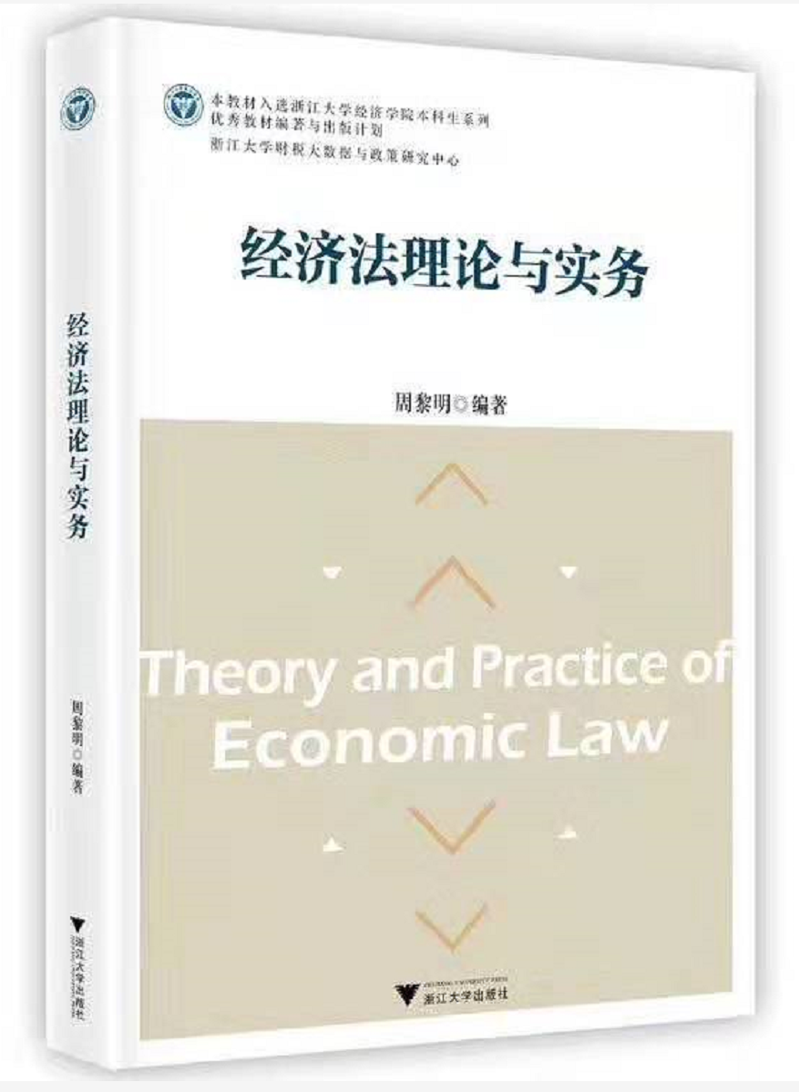
《经济法理论与实务》第三版 150多个案例
浙江大学出版社
淘宝、天猫、当当，搜“经济法理论与实务
第三版 周黎明”
或慕课 www.icourse163.org
打开后搜 经济法理论与实务
第三版

